Slide 1
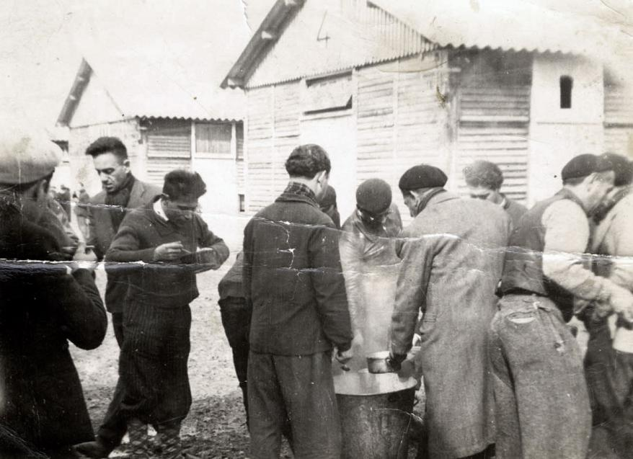

Savanah Digridi
3e Darwin
Mai 2019
Emma Varrier
Les conditions de vie dans les camps de concentration

Slide 2
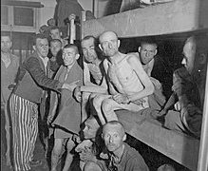

A quoi ressemblaient les conditions de vie dans les camps de concentration ?

Slide 3

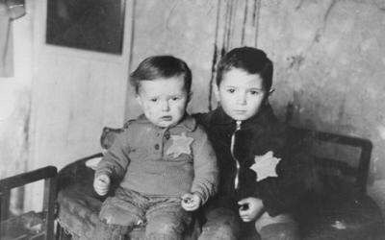
Les victimes des camps de concentration
Couple de juif
Enfants juifs
Signe de distinction des déportés

Slide 4
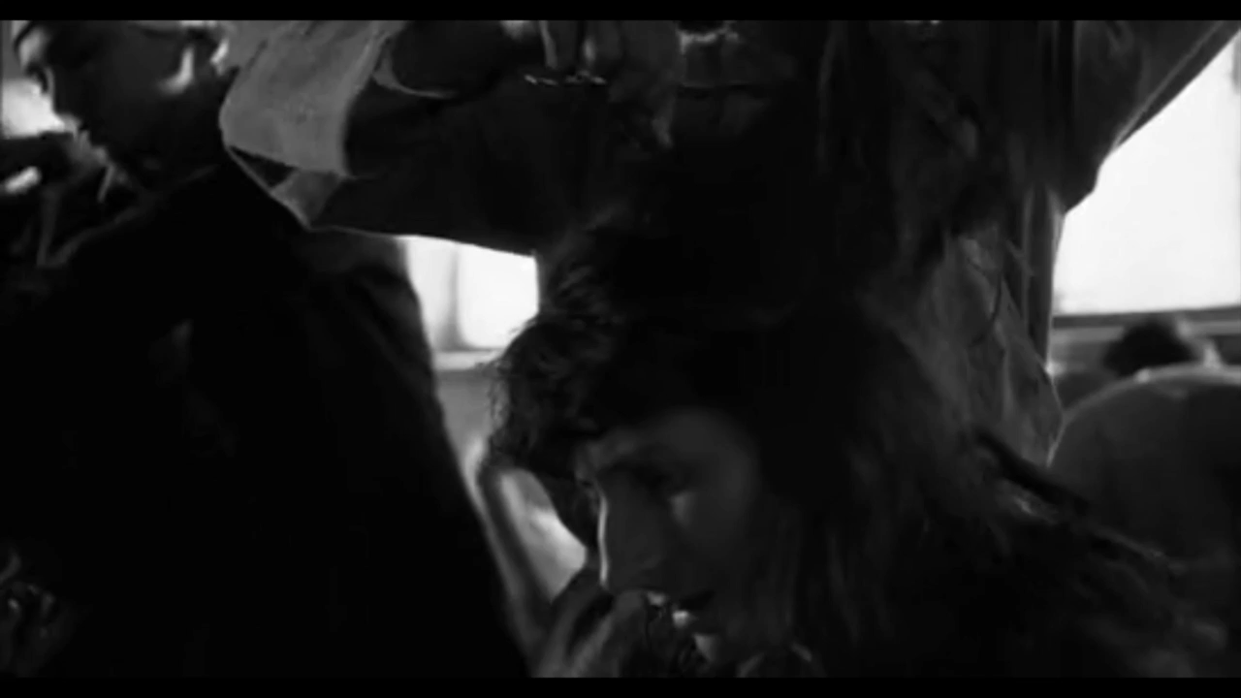
Extrait du film La liste de Schindler de Steven Spielberg

Slide 5
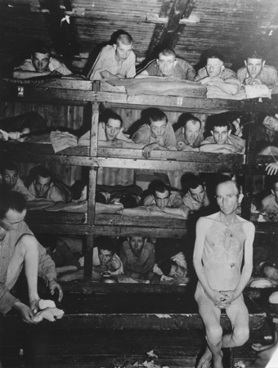
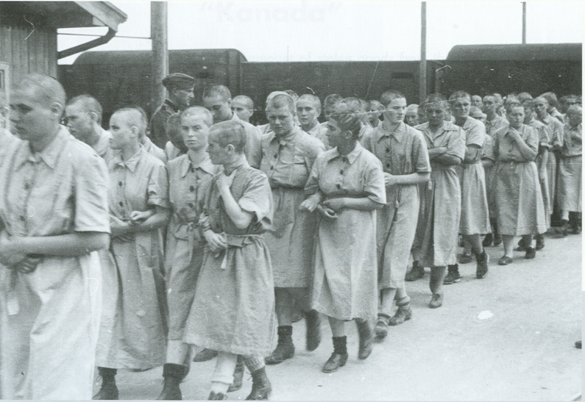
Les conditions de vie
Des déportés avec les cheveux rasés
Des déportés dans un dortoir

Slide 6
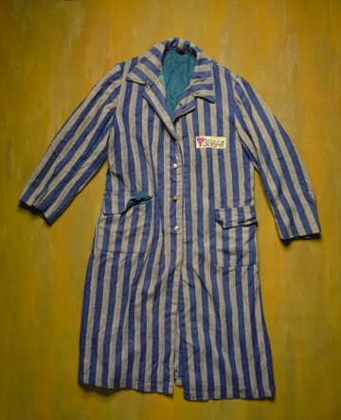
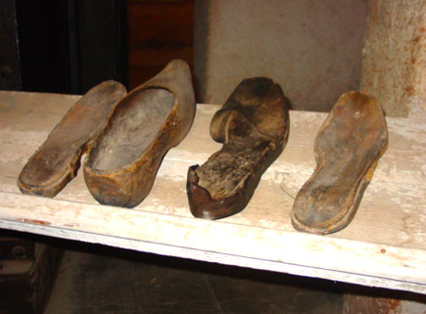
Les tenues
Chaussures d’ex-déportés
Manteau d’été d’un ex-déporté

Slide 7
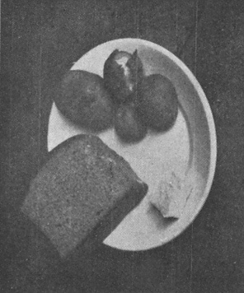
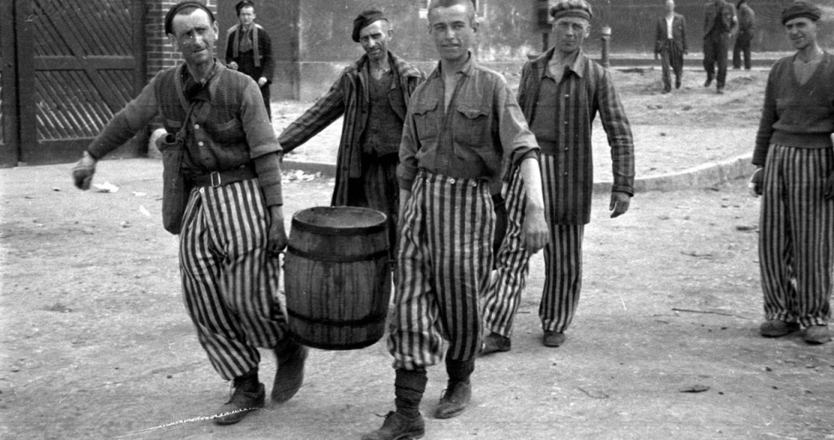
L’alimentation
Déportés apportant de la nourriture
Exemple d’un plat dans le camp Mathausen

Slide 8
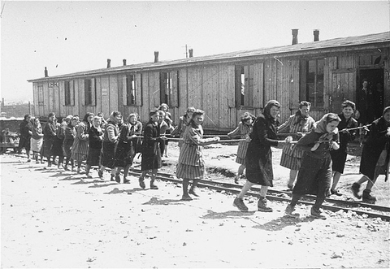
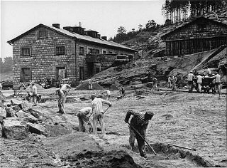
Le travail forcé
Déportées femmes pratiquant des travaux forcés
Déportés hommes pratiquant des travaux forcés

Slide 9
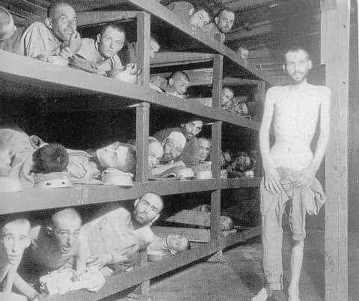
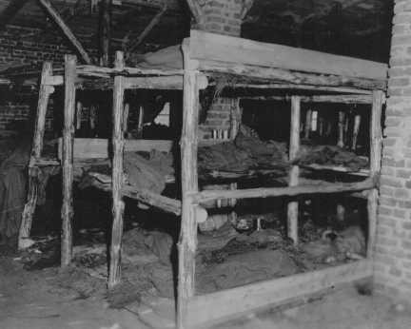
Les dortoirs
Déportés dans les dortoirs
Dortoirs des déportés

Slide 10
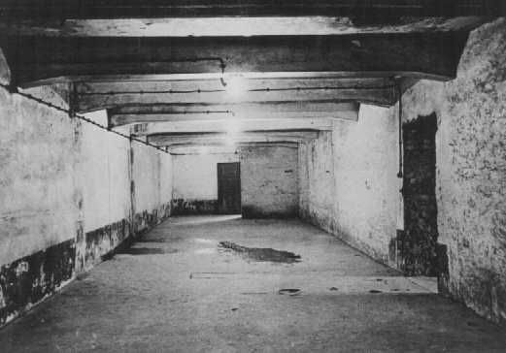
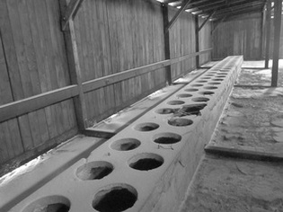
L’hygiène
Douches des déportés
Latrines pour les déportés

Slide 11
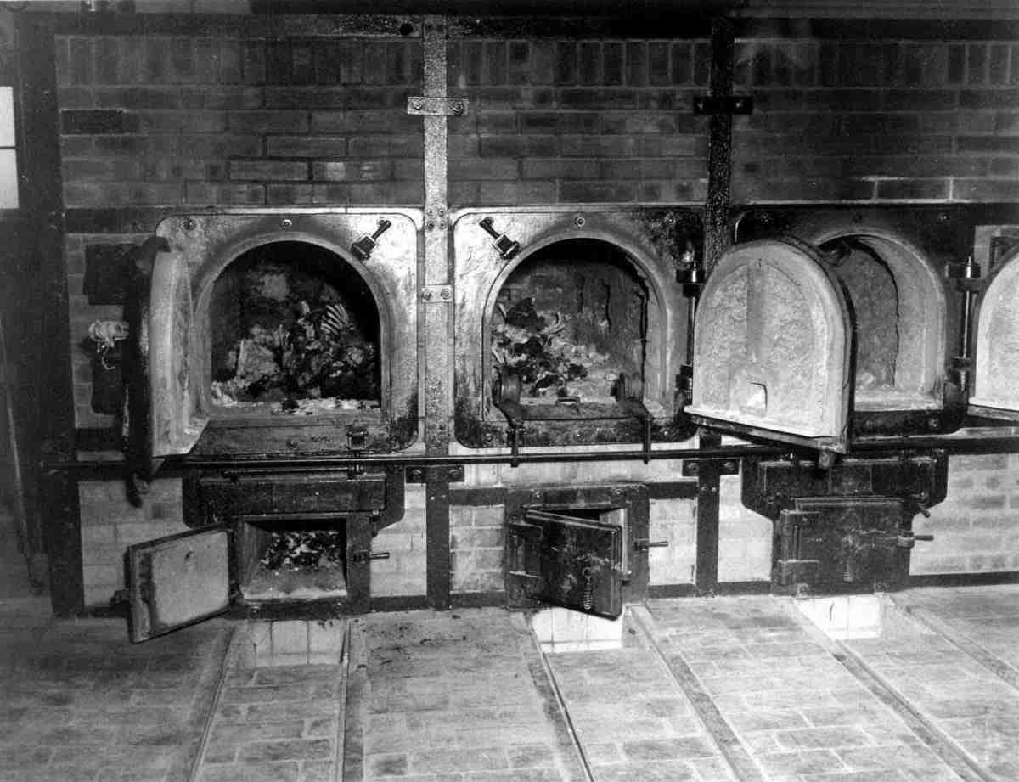
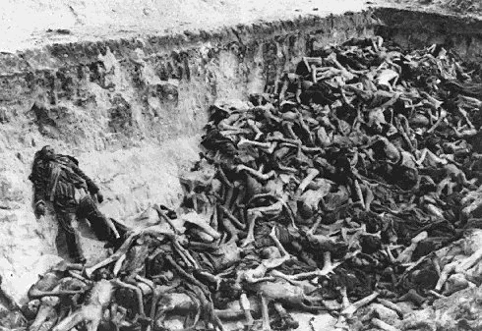
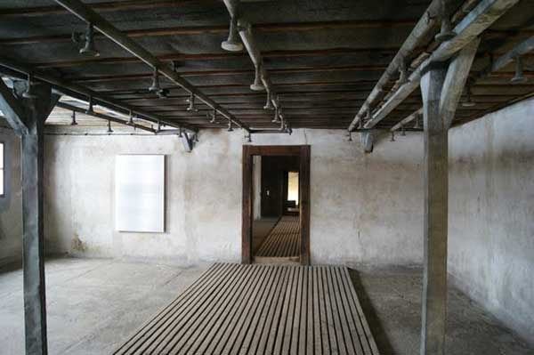
La violence
Exemple d’un four crématoire
Charnier rempli de corps
Chambre à gaz

Slide 12
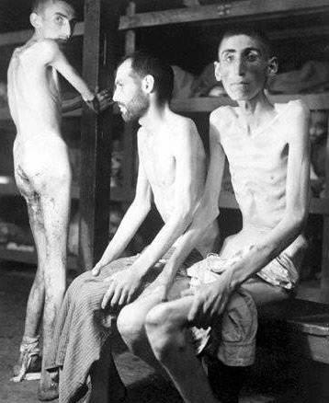
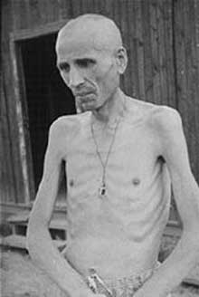
Les conséquences sur les survivants
Déporté fortement amaigri
Déportés fortement maigres dans les dortoirs

Slide 13


Le camp d’Auschwitz
Chemin de fer d’Auschwitz
Entrée d’Auschwitz

Slide 14
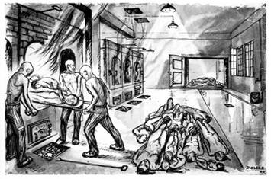
Dessin de David Olère
Les fours crématoires de David Olère

Slide 15
Les sources
Images :
https://www.francetvinfo.fr
http://d-d.natanson.pagesperso-orange.fr
http://artehistoire.over-blog.com
http://www.tribunejuive.info
https://de1940a1945.skyrock.mobi
http://d-d.natanson.pagesperso-orange.fr
http://www.marcvuillemot.com
http://tpe-jeannedalbret-camps-de-concentration.e-monsite.com
https://www.belgiumwwii.be
http://www.encyclopedie.bseditions.fr
http://d-d.natanson.pagesperso-orange.fr
http://memorial-wlc.recette.lbn.fr
http://shoah-1es.e-monsite.com
https://encyclopedia.ushmm.org
https://memoiresdelashoahabristol.weebly.com
L’extrait du film :
La liste de Schindler de Steven Spielberg : https://www.netflix.com
Musique :
Nuit et Brouillard de Jean Ferra : https://www.youtube.com/watch?v=qzts7aI5ic8
Recherches :
http://shoah-1es.e-monsite.com
http://d-d.natanson.pagesperso-orange.fr
Et documentation du CDI
http://artehistoire.over-blog.com
https://fr.m.wikipedia.org
http://www.histoirdefrance.fr

